Slide 1
Xây Dựng Dữ Liệu Và Mô Hình Phân Loại Đánh Giá Sự Tích Cực/Tiêu Cực Của Các Tin Báo Trên Các Trang Mạng
Lê Đức Thành – 23521441
Huỳnh Nhật Thanh – 23521440
Bùi Thị Thanh Trang – 23521625
Đinh Trần Duy Trường – 23521688
ThS. Huỳnh Văn Tín

Slide 2
Động lực thực hiện

Slide 3
Động lực thực hiện
Tin tức tăng quá nhanh → đọc không kịp: mỗi ngày hàng loạt bài mới, khó nắm “bức tranh cảm xúc” nếu chỉ đọc thủ công.
Điều cần là xu hướng, không phải từng bài: cần biết theo chủ đề/nguồn/thời gian đang nghiêng tích cực – tiêu cực – trung tính để ra quyết định nhanh.
Tin tiêu cực lan nhanh và gây hệ quả: nếu không phát hiện sớm, dễ bỏ lỡ cảnh báo rủi ro (khủng hoảng truyền thông, suy giảm niềm tin, hoang mang xã hội).

Slide 4
Động lực thực hiện
Đánh giá thủ công thiếu ổn định: tốn thời gian, lệ thuộc người đọc, khó mở rộng khi dữ liệu lớn.
Giải pháp hợp lý: xây dataset chuẩn + mô hình phân loại để tự động hóa, theo dõi liên tục, cập nhật theo thời gian thực.

Slide 5
Định nghĩa bài toán

Slide 6
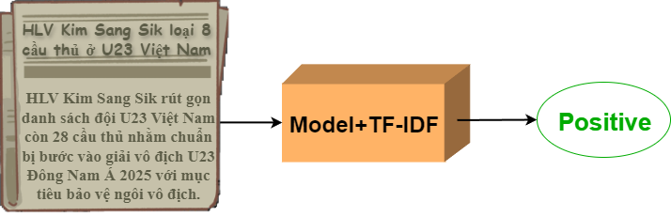
Định nghĩa bài toán
Mục tiêu: xây dựng dữ liệu gán nhãn và mô hình phân loại sắc thái tin báo tiếng Việt.
Bài toán: phân loại văn bản tin tức (sentiment classification) ở mức bài báo.

Slide 7
Định nghĩa bài toán
Input: nội dung bài báo (tiêu đề + nội dung ngắn).
Output (3 nhãn):
Positive
Negative
Neutral
Kết quả kỳ vọng: gán nhãn tự động cho tin mới + tổng hợp xu hướng sắc thái theo chủ đề/nguồn/thời gian.

Slide 8
Trích xuất dữ liệu

Slide 9
Trích xuất dữ liệu
Nguồn dữ liệu: vietnamnet.vn
Phạm vi chủ đề:
Chính trị
Quân sự
Showbiz
Đời sống
Bất động sản
Thị trường
…

Slide 10
Quy trình trích xuất
Phương pháp: Crawl dữ liệu tự động.
Cấu trúc mẫu (Sample Structure): Mỗi mẫu dữ liệu được cấu trúc gồm: [Tiêu đề bài báo] + [Câu đầu tiên của bài báo].
Lý do chọn cấu trúc này: Đây thường là phần tóm tắt nội dung chính (Sapo), chứa đựng cảm xúc chủ đạo hoặc thông điệp cốt lõi của bài viết, giúp giảm nhiễu so với việc lấy toàn bộ bài báo dài.

Slide 11
Xây dựng Guildline

Slide 12
Xây dựng Guildline
Định nghĩa nhãn Positive: Bài báo thể hiện sắc thái lạc quan, vui mừng, tự hào hoặc khích lệ, tập trung vào thành công, cải thiện, tiến bộ, cơ hội, hoặc kết quả tốt. Giọng văn thể hiện niềm tin, sự phấn khởi, cảm xúc tích cực, hoặc hướng tới tương lai tươi sáng.

Slide 13
Xây dựng Guildline
Một số nhóm cụ thể nhãn Positive:
Thành tựu / Kết quả vượt trội
Nhóm Phát triển – Tăng trưởng – Mở rộng
Nhóm Tinh thần tích cực – Truyền cảm hứng – Vượt khó
Nhóm Nhân văn – Tình cảm ấm áp
Nhóm Thể thao với kết quả tốt
Sáng kiến / Cải thiện xã hội
Niềm tin / Hy vọng / Tầm nhìn

Slide 14
Xây dựng Guildline
Một số ví dụ nhãn Positive:
“TPBank đặt mục tiêu lợi nhuận 9.000 tỷ đồng, chia cổ tức 10% bằng tiền mặt.”
“VitaDairy - Top 1 tăng trưởng nhanh nhất ngành sữa Việt Nam 2025.”
“Việt Nam đánh bại Thái Lan để vào chung kết.”
“Ra mắt giải pháp công nghệ hỗ trợ kiến tạo mô hình báo chí bền vững.”
“GSETS 2025: Lộ trình phát triển bền vững của Việt Nam trở thành chủ đề ‘nóng’.”

Slide 15
Xây dựng Guildline
Định nghĩa nhãn Neutral: Bài báo chỉ cung cấp thông tin, tường thuật hoặc mô tả khách quan, không thể hiện thái độ khen/chê. Giọng văn trung lập, mang tính thông báo hoặc hành chính, không chứa yếu tố cảm xúc.

Slide 16
Xây dựng Guildline
Một số nhóm cụ thể nhãn Neutral:
Nhóm Tin đa chiều: tích cực + tiêu cực cân bằng (50–50)
Nhóm Phân tích / Giải thích / Hỏi – đáp
Recap phim – kể lại tình tiết 1 tập phim
Tin Showbiz nói chung
Nhóm Thể thao chưa có kết quả
Tin hành chính / tổ chức / công bố / họp
Tường thuật sự kiện hoặc chính trị
Mô tả hiện tượng / xu hướng thị trường

Slide 17
Xây dựng Guildline
Một số ví dụ nhãn Neutral:
“Vụ cô gái bị đánh hội đồng – chuyên gia chỉ cách giúp nạn nhân vượt qua.”
“Tập 12: Nhân vật chính gặp lại mẹ sau nhiều năm xa cách.”
“Hằng Du Mục bật khóc, đại diện công ty xin lỗi vì sai sót – neutral.”
“Giá máy giặt giảm một nửa, điều hòa xuống dưới 4 triệu đồng Thị trường điện máy giảm giá mạnh để xả hàng tồn.”
“GSETS 2025: Lộ trình phát triển bền vững của Việt Nam trở thành chủ đề ‘nóng’.”

Slide 18
Xây dựng Guildline
Định nghĩa nhãn Negative: Bài báo mô tả sự kiện, vấn đề, hoặc tình huống có hậu quả xấu, cảm xúc buồn, thiệt hại, xung đột, vi phạm, hoặc cảnh báo rủi ro. Giọng văn mang sắc thái nghiêm trọng, mất mát, bức xúc, cảnh giác, hoặc chỉ trích.

Slide 19
Xây dựng Guildline
Một số nhóm cụ thể nhãn Negative:
Tai nạn / Thiên tai / Mất mát
Tội phạm / Vi phạm pháp luật
Nhóm Kinh tế – Tài chính bất ổn
Tranh cãi / Chỉ trích / Xung đột chính trị – xã hội
Khó khăn cá nhân / Xã hội / Nghèo đói
Nhóm Thể thao với kết quả xấu
Nhóm Sức khỏe – Bệnh tật – Nguy cơ

Slide 20
Xây dựng Guildline
Một số ví dụ nhãn Negative:
“2 người tử vong khi đang 'đấu lèo' trên cột điện.”
“Công an Vĩnh Long nêu khuyến cáo liên quan vụ nữ sinh tử vong.”
“Rao bán khoản nợ của doanh nghiệp gas lạnh đầu tiên của Việt Nam.”
“Danh hài Thanh Tùng 'Gala cười' tuổi 70 ở nhà thuê, nợ 20 triệu đồng không trả nổi.”
“Việt Nam thua Malaysia trong trận cầu quyết định.”

Slide 21
Xây dựng Guildline
Phân biệt giữa các nhãn Positive ↔ Neutral:
Các bài viết dạng “tường thuật về sự kiện tốt” rất dễ bị gán nhầm giữa Positive và Neutral.
Nguyên nhân: tin có yếu tố tốt, nhưng giọng điệu trung lập hoặc chỉ mô tả sự kiện mà không khen/chúc mừng.

Slide 22
Xây dựng Guildline
Phân biệt giữa các nhãn Positive ↔ Neutral:
Có từ ngữ cảm xúc hoặc thành tựu rõ ràng ✅ Positive.
Chỉ tường thuật hoạt động, không đánh giá, không biểu cảm ✅ Neutral.
Tin giới thiệu công nghệ, dự án, sản phẩm mới chỉ mô tả chức năng hoặc thông số ✅ Neutral.
Tin đưa tầm nhìn, cơ hội, nỗ lực phát triển, hoặc khẳng định năng lực quốc gia/doanh nghiệp ✅ Positive.

Slide 23
Xây dựng Guildline
Phân biệt giữa các nhãn Neutral ↔ Negative:
Hai loại này dễ nhầm vì nhiều tin mang tính cảnh báo hoặc tiêu cực nhẹ, nhưng ngôn ngữ vẫn trung lập, không biểu cảm.
Annotator thường nhầm bài trung lập có thông tin xấu thành Negative, hoặc tin cảnh báo nhẹ thành Neutral.

Slide 24
Xây dựng Guildline
Phân biệt giữa các nhãn Neutral ↔ Negative:
Tin chỉ mang thông tin, không bày tỏ cảm xúc, không nhấn mạnh thiệt hại✅ Neutral.
Tin cảnh báo, rủi ro, mất mát, hậu quả rõ ràng✅ Negative.
Tin có số liệu xấu hoặc bất lợi nhưng chỉ mang tính báo cáo, thống kê, không bộc lộ cảm xúc ✅ Neutral.
Tin có nguy cơ, cảnh báo, hậu quả, hoặc yếu tố vi phạm pháp luật dù viết trung lập✅ Negative.

Slide 25
Xây dựng Guildline
Phân biệt giữa các nhãn Positive ↔ Negative:
Một số bài báo có nhiều tầng cảm xúc — ví dụ “vượt khó thành công”, hoặc “tai nạn nhưng có hành động dũng cảm”.
Annotator phải xác định trọng tâm cảm xúc: bài nhấn mạnh mặt tích cực hay mất mát tiêu cực.

Slide 26
Xây dựng Guildline
Phân biệt giữa các nhãn Positive ↔ Negative :
Bắt đầu tiêu cực nhưng kết thúc tích cực (vượt khó, cứu người, đạt thành tựu)✅ Positive.
Có cả hai yếu tố nhưng tiêu cực chiếm trọng tâm✅ Negative.
Có yếu tố cảm động nhưng kết thúc buồn✅ Negative.
Chỉ liệt kê “thói quen độc hại”, vấn đề xấu, không nêu hướng khắc phục✅ Negative.
Nêu “thói quen độc hại” nhưng có giải pháp hoặc định hướng thay đổi tích cực ✅ Positive.

Slide 27
Xây dựng Guildline
Các trường hợp mô hồ
Tin đa chủ đề (vừa tốt, vừa xấu).
Bài viết nhiều phát biểu khác nhau (người khen, người chê).
Thông tin chính trị, pháp lý.
Các tin liên quan tới quân sự.
Clickbait / tiêu đề gây hiểu lầm.
Ngôn ngữ mập mờ, không rõ thái độ.

Slide 28
Quy trình gán nhãn & Kiểm soát chất lượng

Slide 29
Quy trình gán nhãn & Kiểm soát chất lượng
Giai đoạn tiền huấn luyện annotators (tạo guideline).
Giai đoạn huấn luyện annotators.
Giai đoạn gán nhãn.

Slide 30
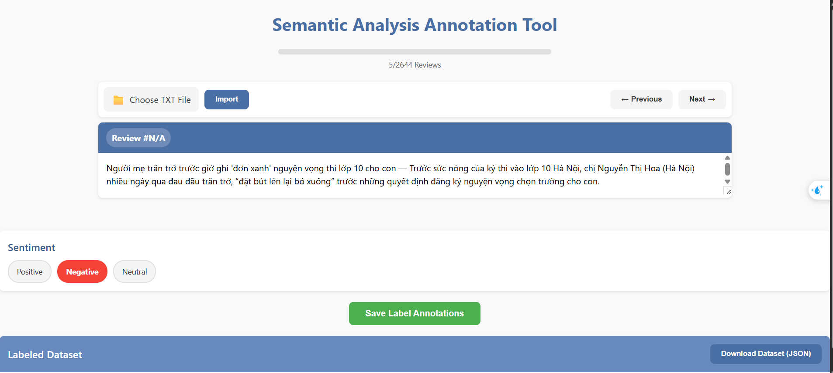
Quy trình gán nhãn & Kiểm soát chất lượng

Slide 31
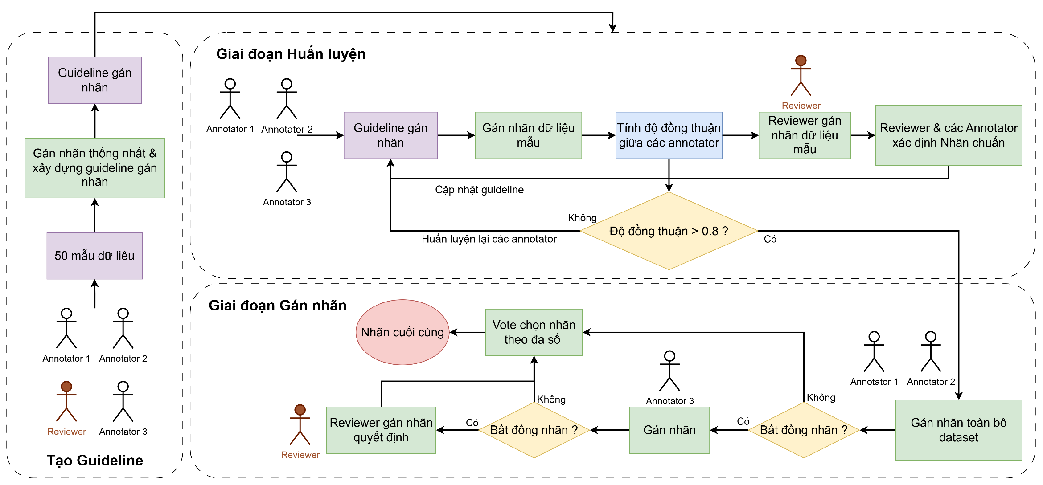
Quy trình gán nhãn & Kiểm soát chất lượng

Slide 32
Quy trình gán nhãn & Kiểm soát chất lượng

Slide 33
Quy trình gán nhãn & Kiểm soát chất lượng

Slide 34
Quy trình gán nhãn & Kiểm soát chất lượng
Quá trình huấn luyện annotators được thực hiện trong tổng cộng 7 vòng, với mỗi vòng thực hiện gán độc lập giữa 3 annotators trong 200 mẫu. (có lí do rõ ràng khi quyết định số mẫu được gán mỗi vòng).
Kết thúc quá trình huấn luyện khi độ đồng thuận (IAA) giữa 3 annotators > 0.8 (có lí do rõ ràng khi quyết định con số IAA).

Slide 35
Quy trình gán nhãn & Kiểm soát chất lượng
Quá trình huấn luyện annotators được thực hiện trong tổng cộng 7 vòng, với mỗi vòng thực hiện gán độc lập giữa 3 annotators trong 200 mẫu. (có lí do rõ ràng khi quyết định số mẫu được gán mỗi vòng).
Kết thúc quá trình huấn luyện khi độ đồng thuận (IAA) giữa 3 annotators > 0.8 (có lí do rõ ràng khi quyết định con số IAA).

Slide 36
Quy trình gán nhãn & Kiểm soát chất lượng
Đảm bảo mỗi round có đủ “mẫu khó” để huấn luyện thật sự (không bị may rủi).
Cho phép “đào tạo chống mindset drift” bằng cơ chế tái kiểm (retest).
Notes:
2) Vì sao chọn k = 200 mẫu/round (giải thích theo “độ phức tạp” của review)
Bạn có thể trình bày k=200 như một thiết kế để “đủ gặp các tình huống khó” trong mỗi vòng, đồng thời không tạo mệt mỏi quá mức.
2.1. k=200 đảm bảo mỗi round có đủ “mẫu khó” để huấn luyện thật sự (không bị may rủi)
Dựa trên tỉ lệ mẫu có dấu hiệu mơ hồ/đối lập/bất định ở trên, nếu k=200 thì kỳ vọng mỗi round có:
~21 mẫu có “bất định/đồn đoán/nguy cơ”
~17 mẫu có “nhưng/tuy nhiên/đối lập”
~18 mẫu có “thiệt hại”
~17 mẫu có “thành tích”
Tức là mỗi round luôn có đủ “đạn thật” để:
phát hiện lỗi hệ thống (systematic disagreement)
thảo luận và cập nhật guideline/ ví dụ chuẩn
“chốt ngưỡng” Positive vs Neutral và Neutral vs Negative
Nếu k nhỏ (ví dụ 50–100), số mẫu khó/round giảm mạnh → có round gần như toàn mẫu dễ, IAA tăng “ảo”; có round lại toàn mẫu khó, IAA giảm mạnh → training bị điều khiển bởi may rủi của batch.
2.2. k=200 là điểm cân bằng để hạn chế drift do quá tải nhận thức
Từ dữ liệu của bạn, một review trung bình khoảng ~53 từ. Một round 200 mẫu ≈ 10,600 từ.
Đây là kích thước vừa đủ để làm việc trong 1 buổi huấn luyện (có nghỉ), giảm rủi ro “đọc lướt” do quá dài.
Nếu tăng k quá lớn, drift tăng vì fatigue; người gán nhãn bắt đầu dựa vào heuristic, bỏ qua chi tiết “lật nhãn” như “nguy cơ”, “cảnh báo”, “thua đau”, “cực vui”…
2.3. k=200 cho phép “đào tạo chống mindset drift” bằng cơ chế tái kiểm (retest)
Huấn luyện annotators hiệu quả thường cần chèn:
một nhóm nhỏ “anchor items” (mẫu ranh giới) để kiểm tra drift trong cùng round/giữa rounds
Với k=200, bạn có thể dành 5–10% (~10–20 mẫu) làm anchor mà vẫn còn đủ mẫu mới để học. Nếu k quá nhỏ, chèn anchor sẽ làm batch “thiếu nội dung mới”, học không tiến.

Slide 37
Quy trình gán nhãn & Kiểm soát chất lượng
Quá trình huấn luyện annotators được thực hiện trong tổng cộng 7 vòng, với mỗi vòng thực hiện gán độc lập giữa 3 annotators trong 200 mẫu. (có lí do rõ ràng khi quyết định số mẫu được gán mỗi vòng).
Kết thúc quá trình huấn luyện khi độ đồng thuận (IAA) giữa 3 annotators > 0.8 (có lí do rõ ràng khi quyết định con số IAA).

Slide 38
Quy trình gán nhãn & Kiểm soát chất lượng
Có “bất đồng không thể triệt tiêu” (irreducible ambiguity) trong tin báo chí.
Ví dụ: “Nga tố NATO huy động số lượng lớn binh sĩ áp sát biên giới — Bộ trưởng Quốc phòng Nga Andrey Belousov cho biết, Tổ chức Hiệp ước Bắc Đại Tây Dương (NATO) đang duy trì sự hiện diện quân sự quy mô lớn gần biên giới Nga, đồng thời tăng cường các hoạt động huấn luyện và trinh sát.”
Kappa > 0.8 là “đủ cao để tin được”, nhưng không đòi hỏi sự đồng thuận phi thực tế.
Notes:
3) Vì sao chọn ngưỡng dừng IAA > 0.8 (giải thích theo “bản chất mơ hồ của báo chí”)
Bạn có thể giải thích ngưỡng 0.8 bằng 3 ý “đúng bản chất dữ liệu”, rất thuyết phục trước giáo sư:
3.1. Có “bất đồng không thể triệt tiêu” (irreducible ambiguity) trong tin báo chí
Với dữ liệu dạng tiêu đề – nội dung, có những vùng ranh giới không thể định nghĩa tuyệt đối:
Tin “thành tích/giải thưởng/trúng số”: Positive hay Neutral? (tùy triết lý nhãn)
Tin “cảnh báo/nguy cơ/dự báo”: Negative hay Neutral? (đang nói về rủi ro, chưa xảy ra)
Tin có cấu trúc “nhưng/tuy nhiên”: mixed sentiment → chọn dominant (>50%) vẫn có chủ quan
Tin trích dẫn: “khen ngợi” có phải Positive hay chỉ là reporting?
Bạn có thể dùng ngay các ví dụ minimal pairs ở phần 1 để chứng minh: chỉ cần đổi “cực vui” ↔ “chấn thương, nguy cơ”, nhãn đổi hoàn toàn.
3.2. Kappa > 0.8 là “đủ cao để tin được”, nhưng không đòi hỏi sự đồng thuận phi thực tế
Nếu đặt ngưỡng quá cao (0.9+): bạn đang buộc nhóm “đồng ý cả ở những vùng không thể đồng ý tuyệt đối”, dẫn đến:
annotators học thuộc mẫu thay vì hiểu guideline
tăng chi phí huấn luyện nhưng chất lượng tăng rất ít (diminishing returns)
rủi ro “over-standardization” (dữ liệu mất tự nhiên, kém đại diện thực tế)
Trong dữ liệu của bạn có tỷ lệ đáng kể mẫu bất định/đối lập (mục 1.3). Vì vậy 0.8 là mức thực tế để kết luận: đa số bất đồng đã được giải quyết về mặt guideline; phần còn lại chủ yếu là bản chất mơ hồ của task.
3.3. Ngưỡng 0.8 là “điểm dừng vận hành” hợp lý để chuyển sang giai đoạn gán nhãn chính thức
Thông điệp bạn có thể nói thẳng:
“Chúng tôi dừng huấn luyện khi IAA > 0.8 vì từ thời điểm đó, disagreement còn lại chủ yếu tập trung ở các trường hợp mơ hồ cố hữu của báo chí; tiếp tục huấn luyện không tối ưu chi phí–lợi ích.”

Slide 39

Quy trình gán nhãn & Kiểm soát chất lượng
Round | IAA
1 | 0.6353
2 | 0.6576
3 | 0.6671
4 | 0.7035
5 | 0.7265
6 | 0.7517
7 | 0.8055
$→$ Final round

Slide 40
Quy trình gán nhãn & Kiểm soát chất lượng
Round | IAA
1 | 0.6353
2 | 0.6576
3 | 0.6671
4 | 0.7035
5 | 0.7265
6 | 0.7517
7 | 0.8055
Giai đoạn chuyển biến nhẹ.
Giai đoạn chuyển biến mạnh.
$→$ Final round

Slide 41
Quy trình gán nhãn & Kiểm soát chất lượng
Round 1: Chưa xác định rõ được vấn đề tại sao IAA thấp.
Round 2 và 3: Các tin báo liên quan đến showbiz, câu nói của người nổi tiếng, các tư liệu lịch sử, tình tiết 1 tập film, và tin tức về bất động sản.

Slide 42

Quy trình gán nhãn & Kiểm soát chất lượng
Round 4: Các tin báo liên quan đến quân sự: Khí tài quân sự phát triển, “sự xung đột” giữa các bên, thông tin chính trị trung lập, …
Round 6, 7: Guideline không thay đổi $→$ IAA đạt mức mong muốn.

Slide 43
Quy trình gán nhãn & Kiểm soát chất lượng

Slide 44
Tổng quan về bộ ngữ liệu

Slide 45
Thống kê & Phân bố dữ liệu
Tổng kích thước: 2,444 mẫu
Phân chia tập dữ liệu (Data Split theo tỉ lệ 7:1:2):
Training Set: 1,710 mẫu (~70%)
Development (Dev) Set: 244 mẫu (~10%)
Test Set: 490 mẫu (~20%)

Slide 46
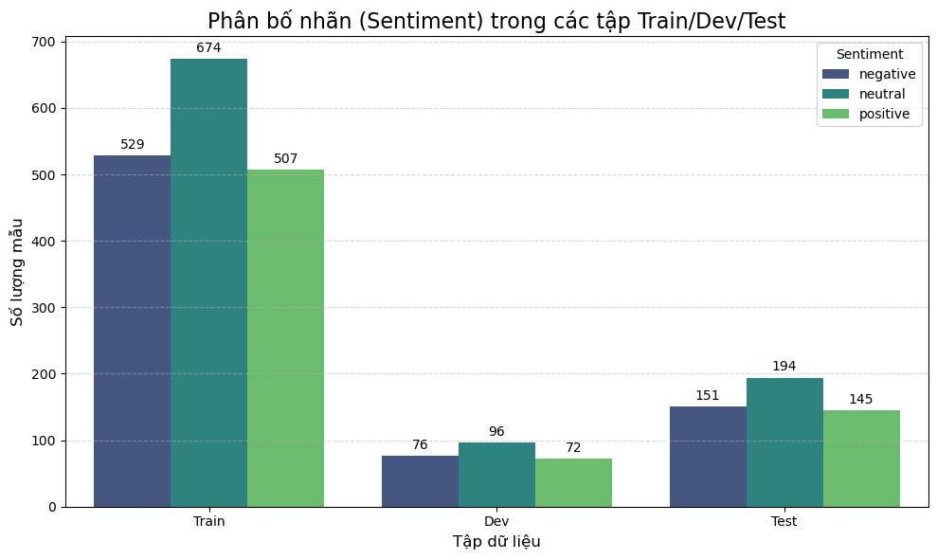
Thống kê & Phân bố dữ liệu

Slide 47
Thực nghiệm & Đánh giá

Slide 48
Data Preprocessing
Chuyển văn bản về chữ thuờng
Loại bỏ URLs, Hashtags, Mentions
Loại bỏ số và dấu câu
Word segmentation bằng pyvi
Loại bỏ stopwords (từ điển stopword của Việt Nam được lấy từ vietnamese-stopword) và xóa khoảng trắng thừa

Slide 49
Feature Extraction
Nhóm mô hình Machine Learning:
TF-IDF
ngram
max_features: None
Nhóm mô hình Deep Learning: pre-trained Embedding + padding
GRU: EMBEDDING_DIM = 200
TextCNN: EMBEDDING_DIM = 300
Nhóm mô hình Transformer: pre-trained AutoTokenizer

Slide 50
Model Implementations
Logistic Regression
C = 10
Solver = lbfgs
Linear SVM
C = 0.1
Class_weight = balanced
Naive Bayes
ComplementNB
Alpha = 0.3

Slide 51
Model Implementations
Decision Tree
criterion: gini
max_depth: 50
min_samples_split: 7
ngram_range: (1, 4)
KNN
Metric = cosine
Neighbors = 9
Weights = distance

Slide 52
Model Implementations
XGBoost
Max Depth = 3
Min Child Weight = 1
Random Forest
n_estimators = 300
Min Samples Split = 5

Slide 53
Model Implementations
GRU
batch_size = 32
epochs: 10 + early stopping
gru_units = 128
dropout_rate = 0.4
Optimizer: adam (learning_rate = 0.001)

Slide 54
Model Implementations
TextCNN
Batch_size = 64
Epochs = 30
dropout_rate = 0.5
model__filters = 64
Optimizer = adam

Slide 55
Model Implementations
BERT
learning_rate = 3e-5
batch_size = 16
Epochs = 10
weight_decay = 0.01
warmup_ratio = 0.1

Slide 56
Model Implementations
PhoBERT
"learning_rate", 1e-5, 5e-5
"num_train_epochs", 3, 5
"per_device_train_batch_size", [16, 32]
"weight_decay", 0.0, 0.3
Random seed = 42 cho tất cả phương pháp

Slide 57
Thực nghiệm & Đánh giá
 | Model | Pre-trained model | Accuracy (%) | F1-macro (%)
Machine Learning models | Logistic Regression |  | 70.41 | 70.57
 | SVM |  | 70.61 | 70.67
 | Naive Bayes |  | 71.43 | 71.12
 | Descision Tree |  | 54.69 | 53.83
 | KNN |  | 66.33 | 65.93
 | XGBoost |  | 63.27 | 62.82
 | Random Forest |  | 71.84 | 71.73
Deep Learning models | Text CNN |  | 70.71 | 70.29
 | GRU |  | 71.84 | 72.03
Transformer models | BERT | bert-base-multilingual-cased | 75.92 | 75.86
 | PhoBERT | phobert-base-v2 | 75.92 | 76.11

Slide 58
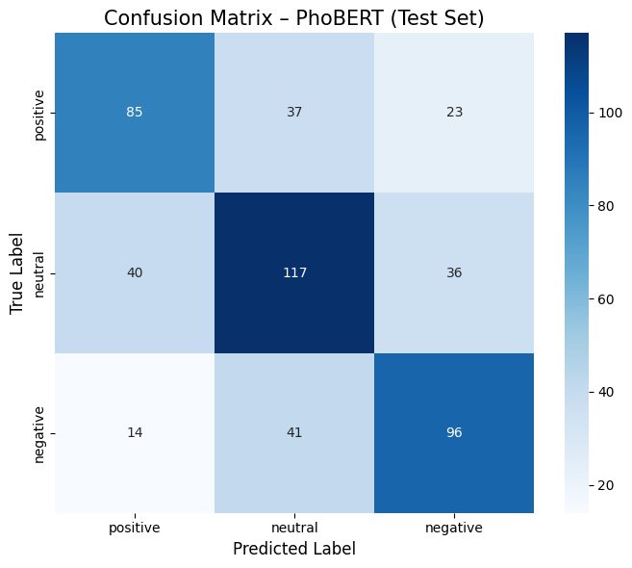
Thực nghiệm & Đánh giá

Slide 59
Thực nghiệm & Đánh giá
# | Nội dung | True label | Pred label | Lí do
1 | loài côn_trùng bé hạt gạo độc_tính gấp nọc rắn hổ kiến khoang chứa độc_tố pederin độc_tính gấp nọc rắn hổ tác_động da axit da tiếp_xúc tổn_thương bỏng rát | Neutral | Negative | Mô hình bị "đánh lừa" bởi mật độ từ vựng tiêu cực dày đặc (độc tính, nọc rắn, tổn thương, bỏng rát) dù bài viết mang tính khách quan
2 | indonesia sa_thải patrick kluivert thất_bại dự_án xây indonesia sa_thải patrick kluivert hụt vé world_cup kết_quả phản_ánh thất_bại dự_án xây | Negative | Neutral | Đây là tin về sự thất bại trong thể thao. Tuy nhiên giọng điệu trung lập khiến mô hình nhầm lẫn là tin trung lập.
3 | startup robot hình trung quốc bắt kịp elon musk startup agibot trung quốc mục_tiêu sản_xuất robot hình cạnh_tranh optimus elon musk | Positive | Negative | Bài viết nói về sự tiến bộ. Tuy nhiên, từ khóa "cạnh tranh“ được mô hình học là mang nghĩa xung đột hoặc tiêu cực trong các ngữ cảnh khác.

Slide 60
Thực nghiệm & Đánh giá
# | Nội dung | Nội dung gốc | True label | Pred label | Lí do
1 | vợ mua thuốc hạ_mỡ máu uống khuyên chồng n t l long biên hà nội tình_cờ đọc thông_tin mạng rối_loạn mỡ máu mua thuốc hạ_mỡ máu uống khuyên chồng xét_nghiệm | "Người vợ tự mua thuốc hạ mỡ máu về uống và khuyên chồng dùng chung — … tình cờ đọc được thông tin trên mạng về rối loạn mỡ máu, sau đó mua thuốc hạ mỡ máu về uống và khuyên chồng dùng chung mà không xét nghiệm." | Negative | Neutral | Mô hình hiểu nhầm hành động "nguy hại sức khỏe“ thành hành động "khuyên đi khám bệnh"
2 | ca_sĩ hồ ngọc hà hoàng_tử ballad thế_hệ minh khôi giọng ca_hát thu âm hồ ngọc hà hoàng_tử ballad thế_hệ | Ca sĩ khiến Hồ Ngọc Hà phải thốt lên 'Hoàng tử ballad thế hệ mới' là ai? — Minh Khôi - giọng ca hát trực tiếp mà như bản thu âm, khiến Hồ Ngọc Hà phải thốt lên đây là Hoàng tử ballad thế hệ mới. | Positive | Neutral | Câu văn bị biến đổi từ một lời khen thành một câu liệt kê hoạt động

Slide 61
Thực nghiệm & Đánh giá
Hiệu quả vượt trội của Transformer (BERT/PhoBERT) chứng minh tính hiệu quả của kỹ thuật Transfer Learning đối với các bài toán có dữ liệu huấn luyện nhỏ.
Sự ổn định của Machine Learning truyền thống.
Các mô hình Deep Learning thuần túy (CNN/GRU) chưa tạo được đột phá do thiếu dữ liệu lớn để tự học các đặc trưng sâu.
Decision Tree kém hiệu quả do dễ bị quá khớp (overfitting) và không nắm bắt tốt ngữ nghĩa trong không gian vector thưa.

Slide 62
Kết luận: Ưu điểm & Hạn chế

Slide 63
Kết luận: Ưu điểm & Hạn chế
Quy trình xây dựng dữ liệu chặt chẽ và tin cậy
Chất lượng dữ liệu tốt và cân bằng
Chiến lược trích xuất thông tin hiệu quả
Thực nghiệm đa dạng
Hiệu quả vượt trội của Transfer Learning: BERT, PhoBERT

Slide 64
Kết luận: Ưu điểm & Hạn chế
Kích thước dữ liệu còn hạn chế đối với Deep Learning
Thách thức về ngữ cảnh (Contextual Challenges)
Độ phức tạp của ngôn ngữ báo chí

Slide 65
Tài liệu tham khảo

Slide 66
Tài liệu tham khảo
[1] S. T. Luu et al., "A large-scale dataset for hate speech detection on Vietnamese social media texts," arXiv preprint arXiv:2103.11528, 2021.

Slide 67
Công trình thực hiện
Công trình của nhóm được public tại: Github.

Slide 68
Cảm ơn thầy và các bạn đã lắng nghe TRƯỜNG ĐẠI HỌC CÔNG NGHỆ THÔNG TIN TP.HCM

